Slide 1
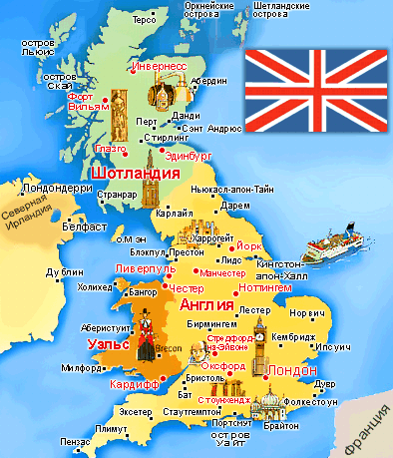
1
Великобританія відома як країна, де розпочалась промислова революція. Однак унаслідок зрушень у міжнародному поділі праці впродовж ХХ ст. багато традиційних галузей промисловості в країні зникли, створивши проблему депресивних районів.
На прикладі одного із старопромислових районів Англії розлянемо головні соціальні та економічні проблеми, типові для таких місць а прикладі Донбасу
КЗ ХСШ,
вчитель: Редько Наталія Володимирівна

Slide 2
2
Мета:
Розкрити головні соціальні та економічні проблеми і шляхи подолання депресивності на прикладі одного із старопромислових районів Англіі;
Дізнатися, чи можливе застосування Британського досвіду в Україні

Slide 3
3
Актуальність
Через соціальні та економічні проблеми, воєнні дії, промисловість в більшості регіонів України, зокрема на сході, залишаються в занепаді. Дослідження подолання депресивності на прикладі однієї з провідних країн Європи допоможе зрозуміти, яким чином можливе покращення стану промисловості в Україні.

Slide 4
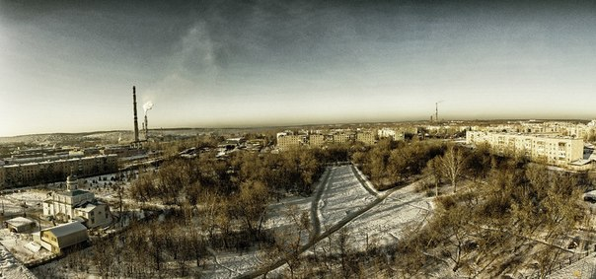
4
Визначення
Депреси́вний регіо́н — це у минулому промислово розвинута територія, яка перебуває в процесі структурної перебудови національної економіки або під тиском кон'юнктурних чинників ринку переживає занепад.

Slide 5
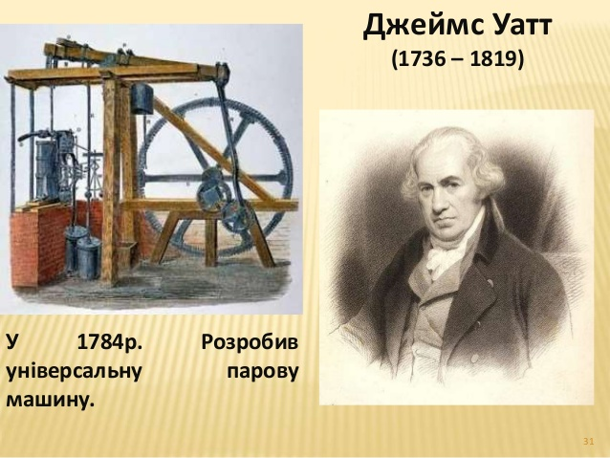
5

Slide 6
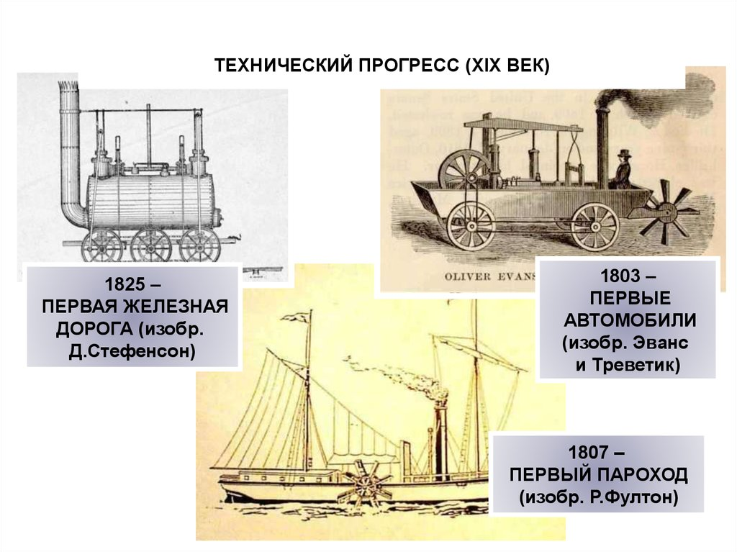
ТЕХНІЧНИЙ ПРОГРЕС ХІХ СТОЛІТТЯ
7

Slide 7
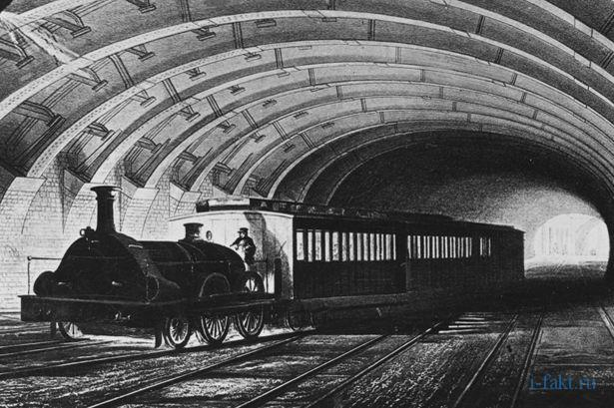
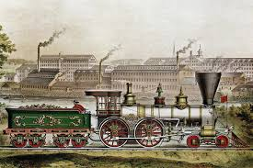
Промислова революція
Наприкінці XVII ст. в Великобританії розпочалася промислова революція, передумови якої визрівали давно.

Slide 8
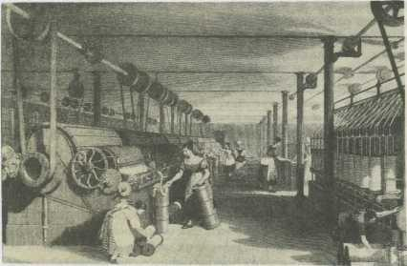
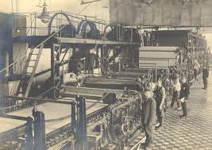
8
Перша в історії фабрика

Slide 9
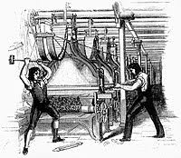
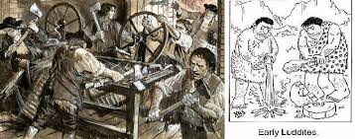
9
«Борці з машинами»

Slide 10
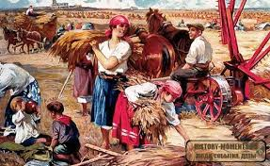
10
Аграрна Революція

Slide 11
11
ЗМІНИ У СОЦІАЛЬНІЙ СТРУКТУРІ СУСПІЛЬСТВА:
ФЕОДАЛИ Й СЕЛЯНИ
(старі соціальні верстви)
ПІДПРИЄМЦІ,
НАЙМАНІ РОБІТНИКИ

Slide 12
Типи проблемних
регіонів
відсталі чи (слаборозвинуті);
депресивні;
прикордонні.
12

Slide 13
13
Відмінними ознаками депресивних регіонів є:
- високий рівень накопиченого науково-технічного потенціалу;
- значна частка промисловості в структурі економіки;
- відносно високий рівень кваліфікації кадрів.
Найчастіше регіон переходить в депресивний стан під впливом наступних причин:
- зниження конкурентоспроможності основної продукції;
- відмова від системи держзамовлення і скорочення інвестиційного попиту;
- виснаження мінерально-сировинної бази;
- структурні зрушення в економіці країни.

Slide 14

14
Райони розвитку
Райони розвитку - території, на яких розміщення господарських об'єктів стимулюється державою. Зазвичай до числа депресивних включають Північний район Англії, Шотландії Уельс, Північно-Західний район.

Slide 15
15
Причини відставання депресивних районів у Великобританії:
висока залежність від традиційних галузей промисловості та слабкий розвиток сфери послуг та інфраструктури;
периферійне положення - віддаленість від центрів прийняття рішень і найбільш ємних ринків;
"поганий інвестиційний клімат" внаслідок депресивності і периферійності положення регіону.

Slide 16

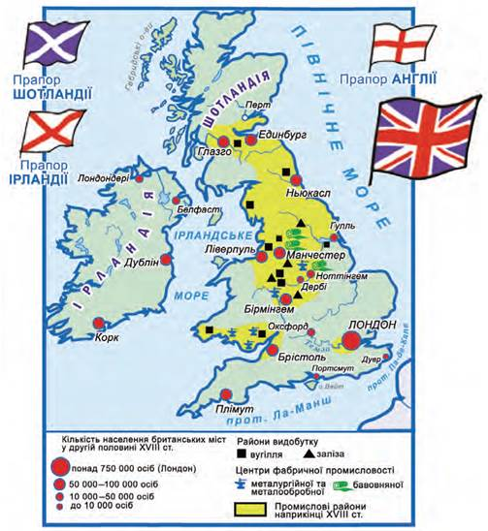
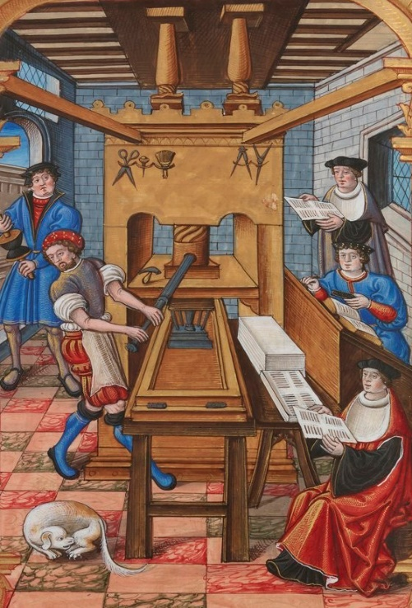
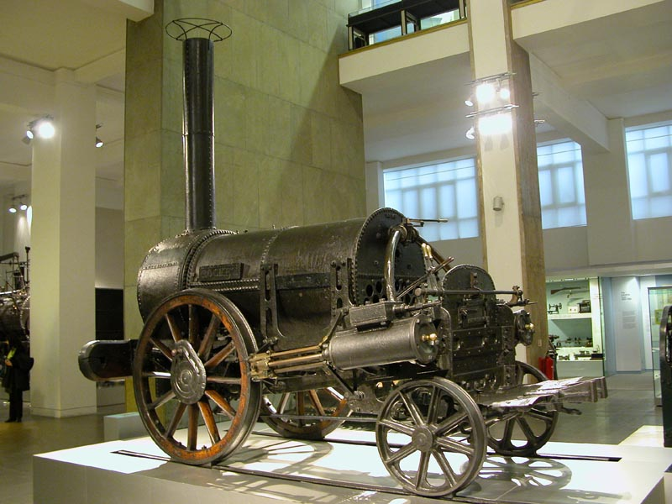
Ньюкасл – місто, засноване римлянами
16
XVIII століття
Світовий центр
скляної промисловості
4-й за величиною центр книгодрукування
Розвиток вугільної промисловості
(торгівля)
Засновано перший у світі завод
з локомотивобудування
локомотив "Ракета"

Slide 17
Занепад економіки міста Ньюкасл
17
Кінець Другої Світової війни
Завмерли торгові пристані Ньюкасла
Занепад традиційних галузей місцевої економіки
Закриття суднобудівних підприємств, зупинка виробництва кераміки, припинення випуску локомотивів
Закрилися офіси транспортних компаній, спорожніли склади

Slide 18


18
Шлях прискореного розвитку
ПОЯВА:
електротехніки і радіоелектроніки,
автомобіле-, авіа-,
приладобудування і т. д

Slide 19
Розвиток міста Ньюкасл
19
знесення нетрів і будівництво багатоквартирних будинків
1960-ті роки
відкриття метрополітену
1990 р. р
поява інвестиційно-фінансових компаній і банків
2008 р.р.
повторна забудова районів
місце портових споруд зайняли ресторани, бари, офісні і житлові будівлі
1978 р.р
1990 р. р

Slide 20
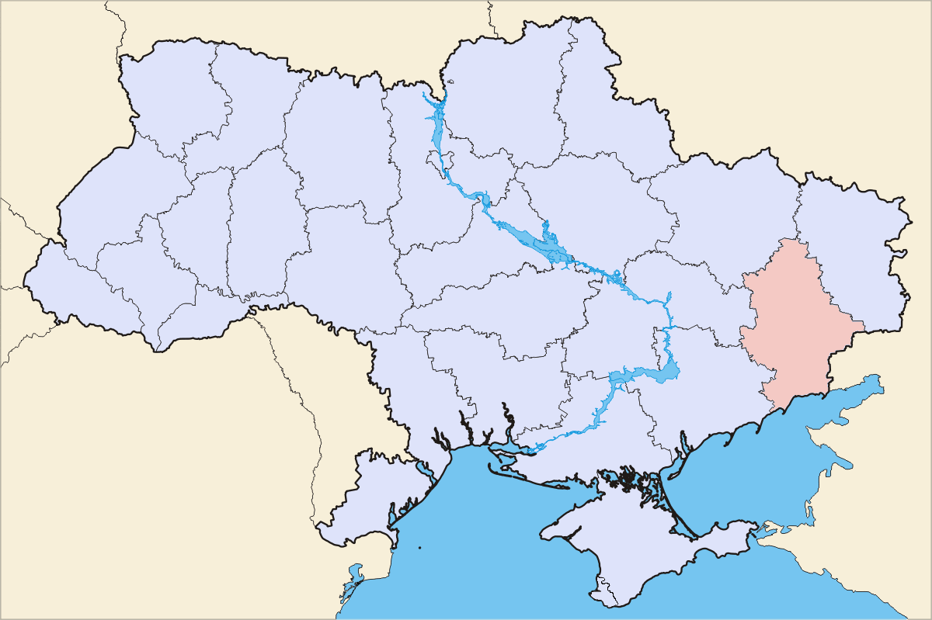
20
Депресивні регіони України – відновлення їх потенціалу
Донецька область – 1 за кількістю населення в Україні
(4 320 821 люд. Станом на 2014 рік), промисловий центр України, забезпечує близько 20% промислового виготовлення.

Slide 21
21
Промисловість Донбасу
Роки | Зміни у виробництві
2017 - 2018 | +2.2%
2017 - 2016 | -10.9%
2016 - 2018 | -8.9%

Slide 22
22
Висновки
Для подолання депресивності району на прикладі Донецької області потрібно:
залучити інвестиції з інших держав;
знайти ринки збуту продукції;
реорганізувати обладнання на підприємствах;
залучати компанії з інших регіонів пільгами та розвитком інфраструктури;
використання власного ресурсного потенціалу;
надання кредитів мешканцям на купівлю житла

Slide 23
23
Список використаних джерел:
Про стимулювання розвитку регіонів : закон України від 08.09.2005 № 2850-IV // Верховна Рада України. – Режим доступу : www. rada.gov.ua
Програма розвитку сільських територій сумської області на період до 2020 року.
Барановський М. О. Депресивність регіонів України / М. О. Барановський // Теорія та практика досліджень : зб. наук. пр. викладачів природ-геогр. ф-ту. – Ніжин, 2006. – Вип. 1. – С. 74–81. 5. Герасимчук З. В. Депресивні території: підходи до трактування / З. В. Герасимчук, І. Г. Новосад // Економічні науки. Серія «Регіональна економіка».
www.lvivacademy.com › edu_55 › fail
repository.kpi.kharkov.ua › bitstream › KhPI-Press

